Slide 1
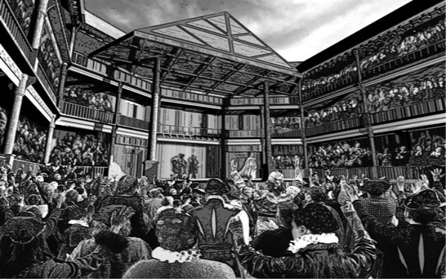
DRAMA ,,HAMLET’’
Elementi klasične drame Vilijam Šekspir
Elizabetansko pozorište

Slide 2
Drama
Tragedija
Komedija (karaktera, situacije, intrige, farsa, vodvilj)
Drama u užem smislu

Slide 3
OPŠTE OSOBINE
Osnovu drame čini SUKOB dva suprotna stava koji teže da budu razriješeni pobjedom jednog od njih.
Izvodi se na pozornici i jedino tako dobija životnu punoću i uvjerljivost
Didaskalije (remarke)
Dijalog (govor likova)
Monolog

Slide 4
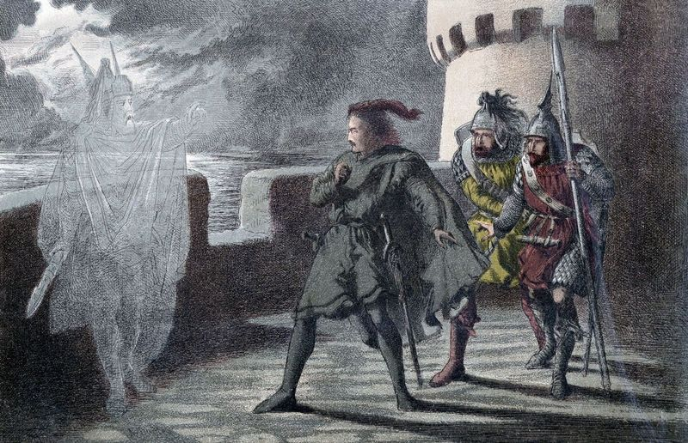
ETAPE DRAMSKE RADNJE
Ekspozicija
Zaplet
Kulminacija
Peripetija
Rasplet

Slide 5
Elizabetansko pozorište
Za vrijeme vladavine kraljice Elizabete I Engleska je doživjela takav preporod da to doba s pravom nosi njeno ime – elizabetansko doba.
* Procvjetale su ekonomija, kultura, filozofija i umjetnost. Zlatno doba Engleske vinulo je dramu u nebeske visine i popularizovalo pozorište kao osnovni vid zabave i interesovanja ljudi svih staleža.

Slide 6
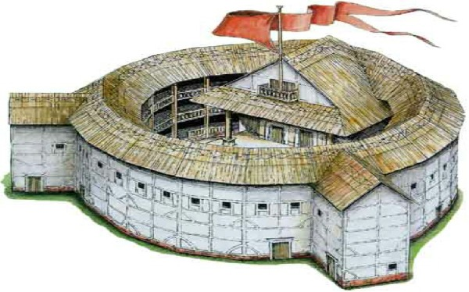
,,GLOUB’’ – prvo londonsko pozorište, izgrađeno 1576. godine

Slide 8
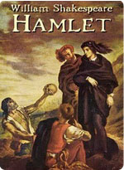
Vilijam Šekspir:
,,HAMLET’’

Slide 9
Vilijam Šekspir
Rođen u Stratfordu 1564. a umro 1616.
Engleski pjesnik i dramski pisac – smatra se najvećim piscem na engleskom jeziku.
38 pozorišnih komada, 154 soneta

Slide 10
Tragedije:
,, Romeo i Julija’’ Komedije:
,, Julije Cezar’’ ,, San ljetnje noći’’
,, Hamlet’’ ,, Mletački trgovac’’
,, Otelo’’
,, Kralj Lir’’
,, Magbet’’
,, Antonije i Kleopatra’’

Slide 11
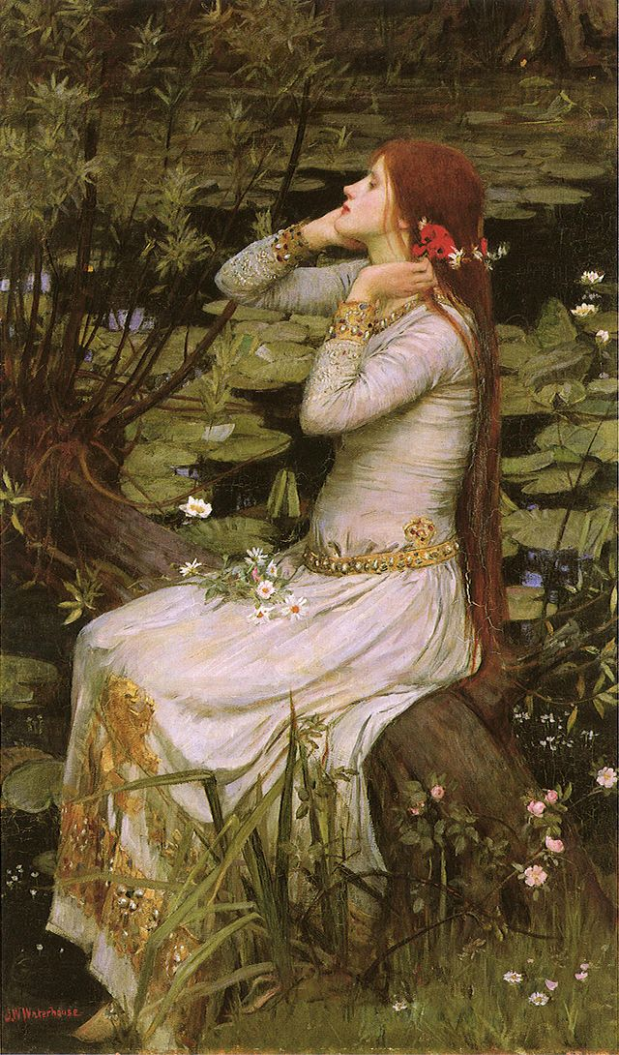
SIŽE
za ovo djelo Šekspir je našao u staroj holandskoj priči o Amletu, koju je, kasnije, danski pisac istorije Sakso Gramatik unio u svoju knjigu ,,Danska istorija,’’ objavljenu u Parizu1516.

Slide 12
Dramski elementi dati su unaprijed: ubistvo, preljuba, pojava duha ubijenog koji vapi da bude osvećen, politička i ljubavna intriga, simulirano i pravo ludilo, još smrti i ubistava, i samoubistvo, i, najzad, krvava osveta i smrt osvetnika.
Drama Hamlet prvi put je prikazana u Londonu 1602. godine, a prvi put je štampana naredne, 1603. godine. Djelo je pisano u stihu, mada ima u njemu i proznih mjesta

Slide 13
Sastoji se iz pet činova.
Likovi u komadu su mnogobrojni: danski kraljević Hamlet, sin danskog ubijenog kralja Hamleta, kraljica Gertruda, Hamletova majka, i kralj Klaudije, njen muž i brat ubijenog kralja; prijatelj Horacio, oficiri Macelo i Bernardo; kraljev savjetnik Polonije, njegova kći Ofelija i sin Leart i nekoliko sporednih likova

Slide 14
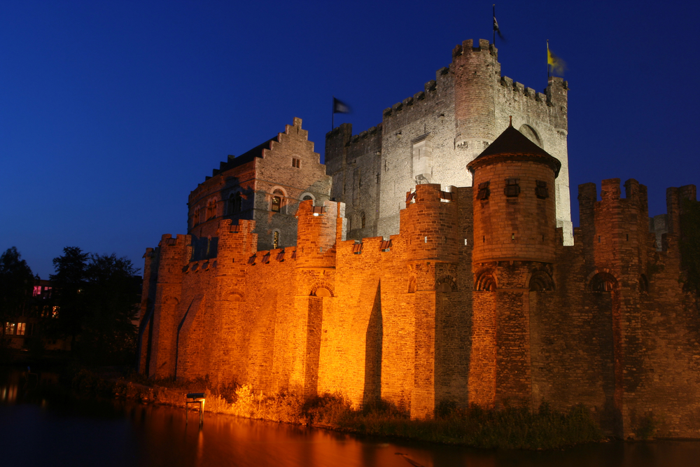
Siže drame je dosta složen i njena kompozicija je izuzetno bogata promjenama mjesta(dvadeset puta), temama i situacijama. Ima dosta labavih epizoda, koje su više u funkciji Šekspirove filozofije poimanja čovjeka i života a manje u funkciji pokretanja događaja na kojima se gradi i razvija sama radnja. Do ovog djela u književnosti nije bilo takve pojave da da jedno djelo sa dosta jednostavnom pričom o kralju ''koji je ubio svog brata da bi došao na presto, s njegovih osam mrtvih, jednim duhom, jednom poludjelom i jednim koji se pravi lud'' može izazvati toliko pažnje i oprečnih sudova kroz čitav niz književnih epoha.

Slide 15
Pojam ''hamletovština'‘
* Znači stalno odlaganje akcije.
* Zato se i smatralo da ''hamletovština'‘ nije ništa drugo do ''neodlučnost, razmišljanje mjesto djelanja, odsutnost volje i sposobnosti za čin, mizantropsko bježanje od svijeta i života...'‘
* U ,,Hamletu’’ nije sadržana Šekspirova kritika neaktivnosti; u pitanju je nešto drugo, vrednije: ''osuda nečovječne aktivnosti sebičnih nesavjesnih, ubica''

Slide 16
,, MIŠOLOVKA’’
Zašto Hamlet neprestano odlaže osvetu?
* Iako je strica , dajući predstavu ''Mišolovka'', potpuno razobličio kao zločinca , iako ga je samog i bespomoćnog našao u molitvi, na koljenima, on ga ne ubija.
* Želi da svoju osvetu učini smislenijom, da joj pribavi veće dokaze i etičko opravdanje, da ta osveta bude pred licem svijeta jedina logična mogućnost, opravdana i prihvaćena od svih, kako ne bi bila doživljena kao odveć lična, sebična , i kao takva dovela do njegovog prokletstva.
* A kad je taj uslov stvoren, došla je i osveta, ali plaćena skupo, vlastitim životom.

Slide 17
